Slide 1

小学语文第四册
雷 雨

Slide 3
往窗外望去，树哇，房子啊，都看不清了。
yɑ

Slide 4
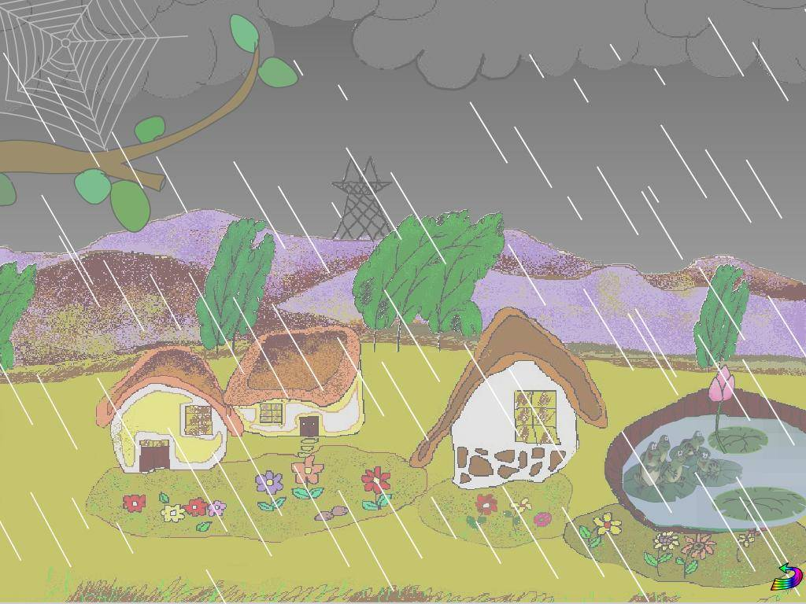
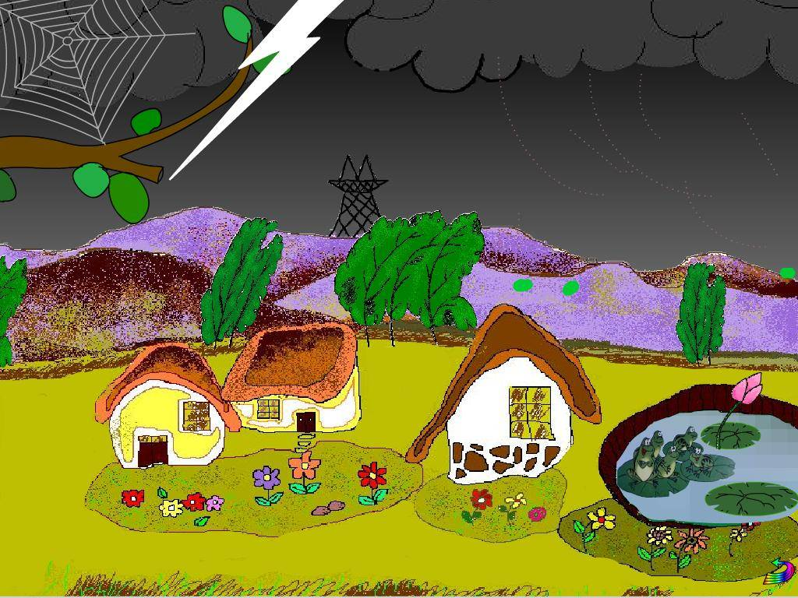
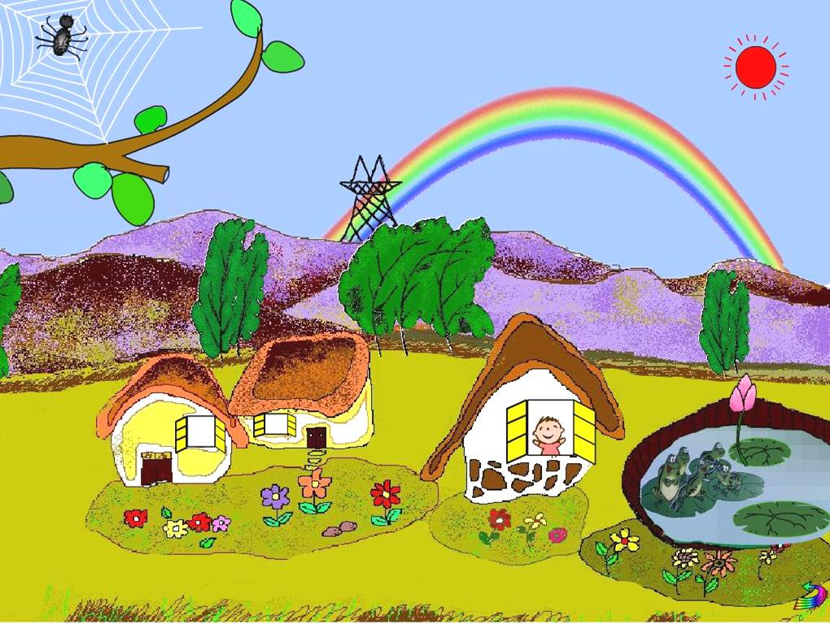
①
②
③

Slide 5
雷雨前
①
雷雨时
雷雨后
②
③

Slide 6
满天的乌云，黑沉沉地压下来。树上的叶子一动不动，蝉一声也不叫。
1
2
3
0

Slide 7
满天的乌云，黑沉沉地压下来。树上的叶子一动不动，蝉一声也不叫。

Slide 8
满天的乌云，黑沉沉地压下来。树上的叶子一动不动，蝉一声也不叫。

Slide 9
满天的乌云，黑沉沉地压下来。树上的叶子一动不动，蝉一声也不叫。

Slide 10

忽然一阵大风，吹得树枝乱摆。
乱摆
一只蜘蛛从网上垂下来，逃走了。
垂下来

Slide 11
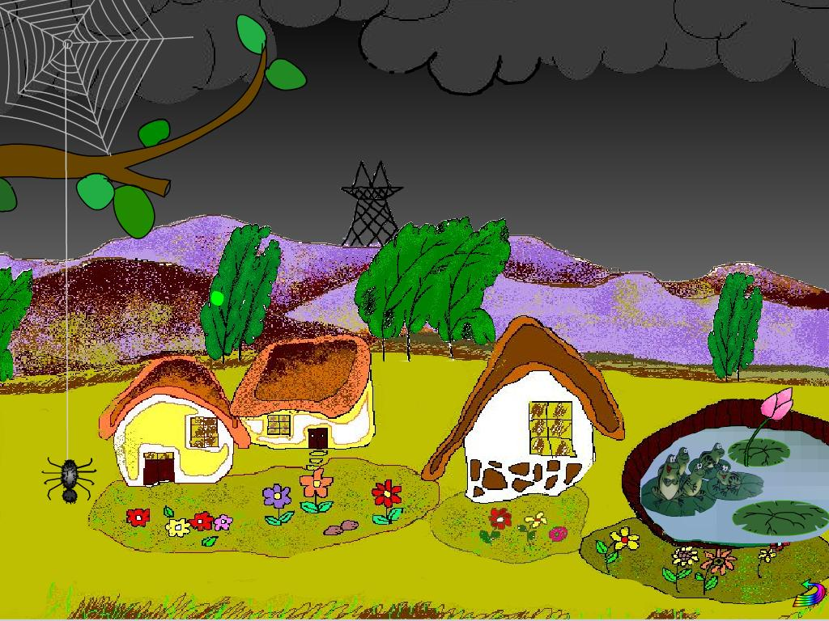
忽然一阵大风，吹得树枝乱摆。
一只蜘蛛从网上垂下来，逃走了。

Slide 12
闪电越来越亮，雷声越来越响。

Slide 13
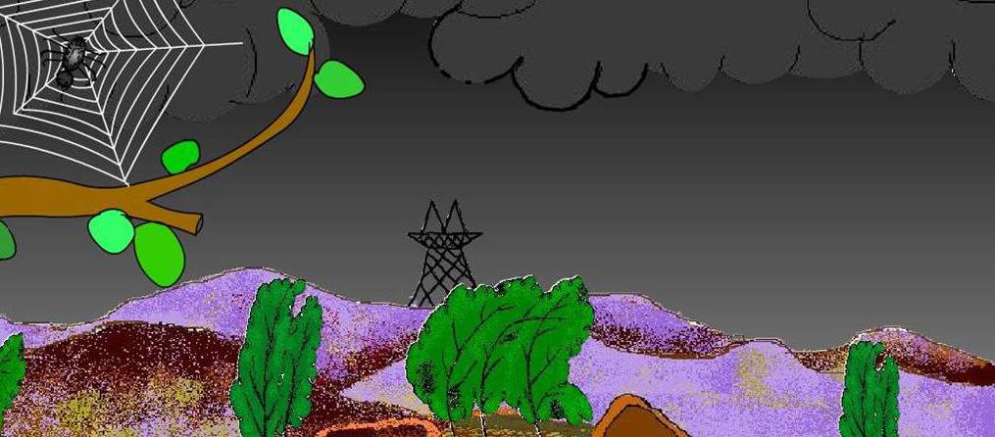
满天的乌云，黑沉沉地压下来。树上的叶子一动不动，蝉一声也不叫。
忽然一阵大风，吹得树枝乱摆。一只蜘蛛从网上垂下来，逃走了。
闪电越来越亮，雷声越来越响。

Slide 14
( )的乌云，（ ）地压下来。
树上的叶子( )，蝉( ).
忽然一阵大风，吹得树枝( )。一只
蜘蛛从网上( )下来，( )走了。
闪电( )，雷声( )。

Slide 15
( 满天 )的乌云，（黑沉沉）地压下来。
树上的叶子(一动不动)，蝉(一声也不叫).
忽然一阵大风，吹得树枝( 乱摆 )。一只
蜘蛛从网上( 垂 )下来，( 逃 )走了。
闪电(越来越亮)，雷声(越来越响)。

Slide 16
我会写
垂

Slide 17










Slide 18
我会写
垂

Slide 19
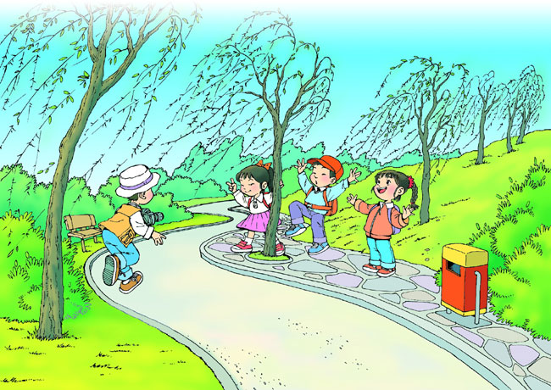
我会用“垂”说话

Slide 20
我会用“垂”说话
春天到了,柳树垂着长长的枝条,真漂亮!

